Slide 1
Урок развития речи.
Сочинение-описание картины
О.Д. Яновской «Ждут»
Автор – учитель русского языка и литературы высшей категории
Борискова Божена Борисовна,
МОУ СОШ № 36 г. Ярославль

Slide 2
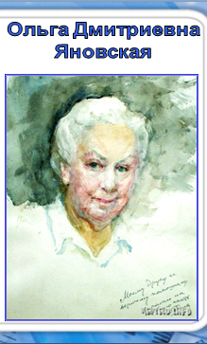
Яновская Ольга Дмитриевна (1900–1998)

Slide 3
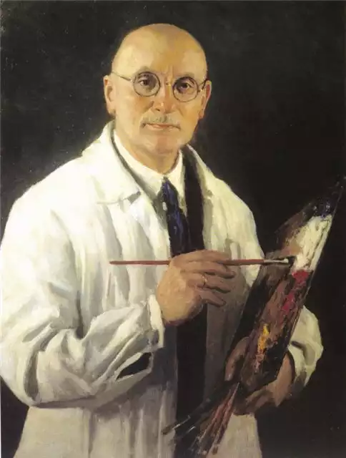
… Иной художник не всегда умеет передать в живописи тот прекрасный колорит, который имеется уже в самой природе.
И. Грабарь

Slide 4
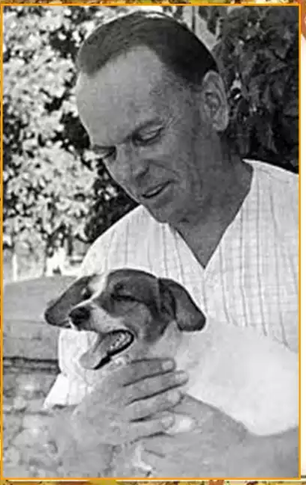

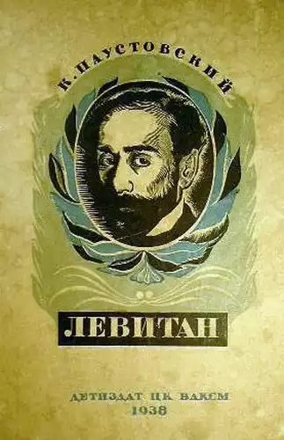

… Нужно научиться видеть. Хорошо может видеть людей и землю только тот, кто их любит.
К.Г. Паустовский.

Slide 5
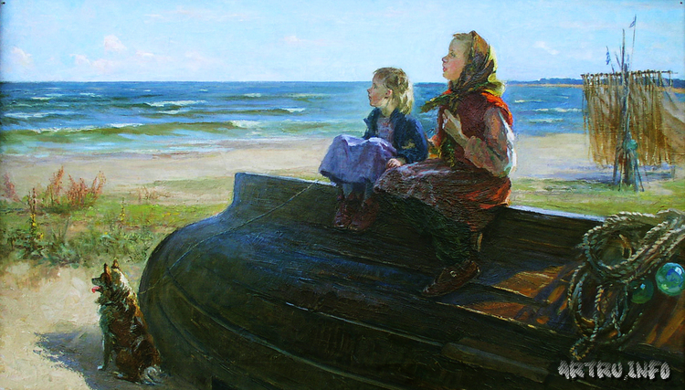
О. Д. Яновская. «Ждут»

Slide 6


Slide 7
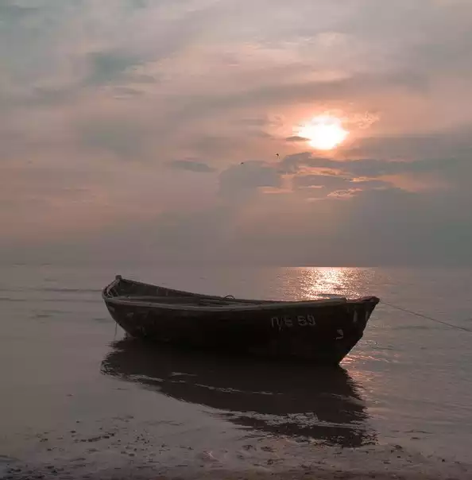
Шаланда

Slide 8
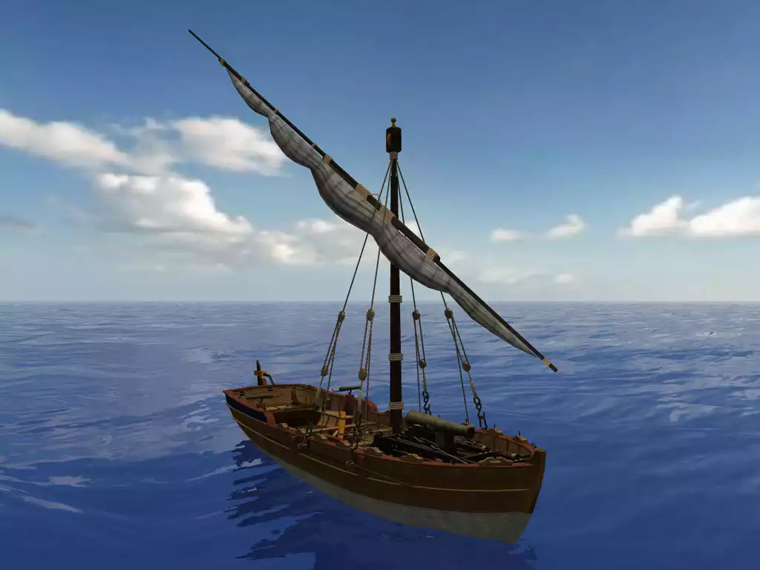
Баркас

Slide 9
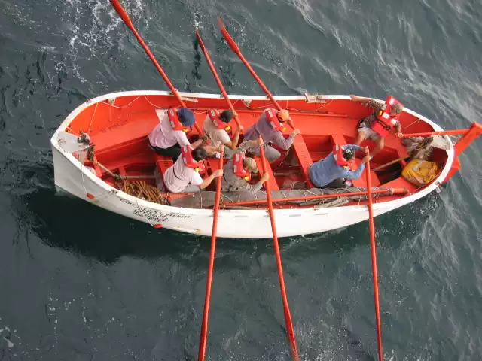
Шлюпка

Slide 10
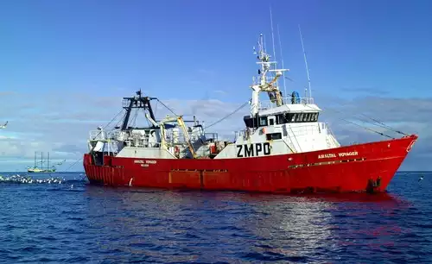
Траулер

Slide 11


Slide 12
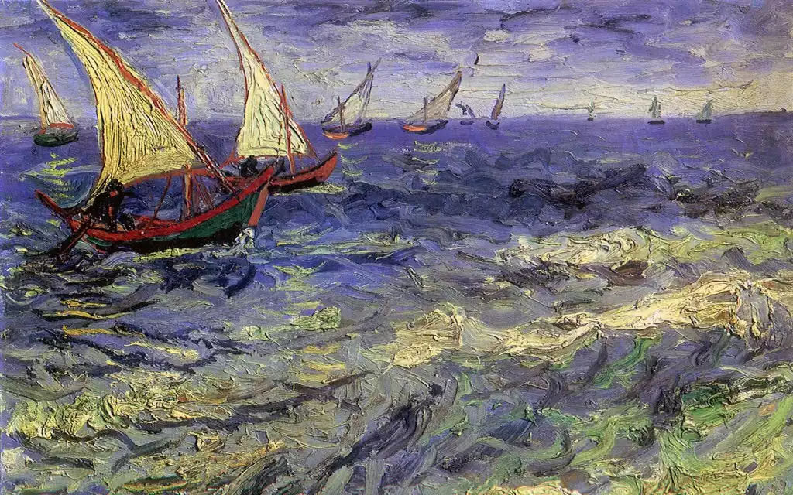

Винсент ван Гог.
«Вид на море в Сент-Мари»

Slide 13
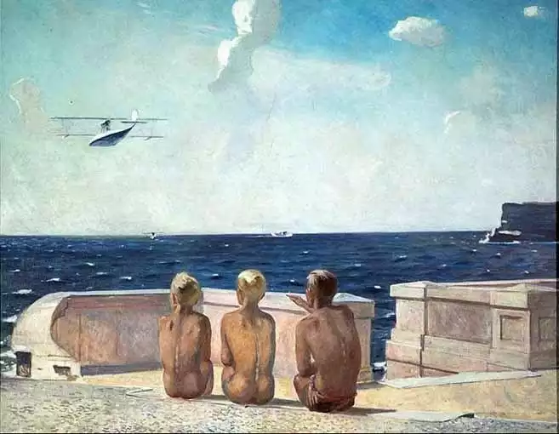
А.А. Дейнека.
«Будущие лётчики»

Slide 14


